Slide 1
INVENTARIOS
Gabriel Forero
Luisa Contreras
Jairo Vanegas

Slide 2
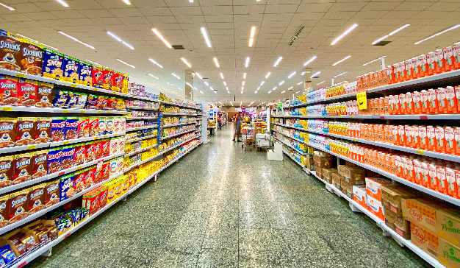
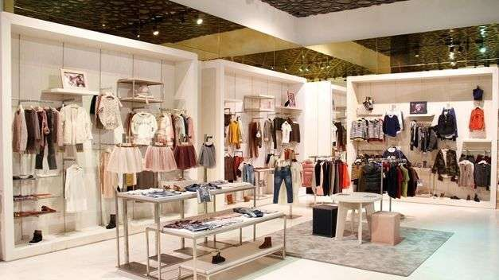
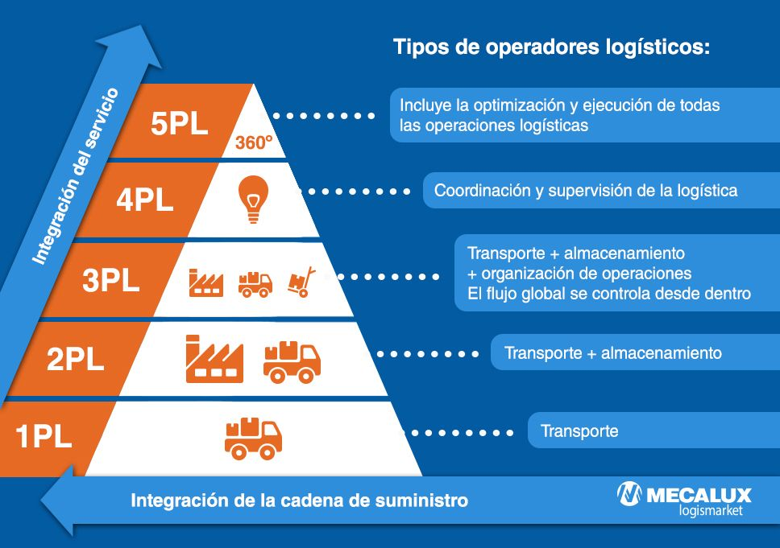
Aplicaciones
Supermercados
Tiendas de ropa
Operadores logísticos
Amazon
DHL
FEDEX

Slide 3


MODELO DE INVENTARIOS
Oferta > Demanda
Oferta
Demanda
BODEGA, Almacén
S=a*C+a2*$\frac{dc}{dt}+a3$
$$I_{t}{=I}_{t−1}+S_{t}−D_{t}$$
D=b*G+b2*$\frac{dg}{dt}+b3$
El precio varia con el tiempo

Slide 4
Metodología
Definir las condiciones iniciales del problema
Definir las ecuaciones diferenciales de la oferta y la demanda
Aplicar los resultados a la ecuación de inventarios
Obtener los costos del inventario
Definimos los métodos de solución (Adams Bashforth y Euler )
Solucionamos el modelo mediante los dos métodos anteriormente mencionados, variando las condiciones iniciales del sistema
Solucionamos el modelo mediante EOQ para poder determinar el error

Slide 5

Condiciones iniciales
Inventario inicial
Capacidad de la bodega
Tasa de la proporcionalidad
Cantidad de productos
Costo del precio unitario

Slide 6
Inventario inicial
Inventario inicial en 0
Inventario inicial en 30
Euler
$945.760
$1.246.200
Adams
$1.442.900
$1.768.400

Slide 7
Capacidad de la bodega
Capacidad de 100
Capacidad de 200
Euler
$ 715.460,00
$ 925.040,00
Adams
$ 1.225.550,00
$ 850.700,00

Slide 8
Análisis del comportamiento
Máxima producción 50 unidades
Máxima producción 100 unidades
Euler
$ 220.140,00
$ 910.060,00
Adams
$ 317.300,00
$ 1.669.350,00

Slide 9

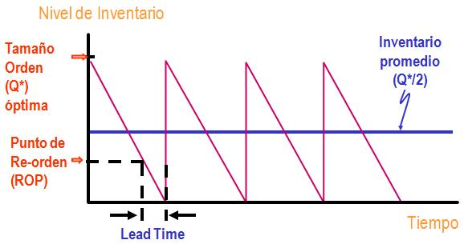





EOQ
,
DEMANDA DETERMINISTICA
Costo total del inventario, en valor monetario.
Cantidad de pedido, en unidades.
Costo unitario de producto, en valor monetario.
Costo fijo de realizar un pedido, en valor monetario.
Demanda anual del producto, en unidades.
Costo unitario anual de mantener inventario, en valor
Costo de manejo de inventario como porcentaje del valor del producto, en porcentaje anual.

Slide 10
Euler y Adams vs EOQ
Inventario
 | inventario inicial 0 | Inventario inicial 30
Euler | $ 4.064.240,00 | $ 3.763.800,00
Adams | $ 1.557.100,00 | $ 1.231.600,00
EOQ | $ 4.401.345,37 | $ 3.951.345,37
Capacidad de la bodega
 | 100 | 200
Euler | $ 4.294.540,00 | $ 4.084.960,00
Adams | $ 2.149.300,00 | $ 1.774.450,00
EOQ | $ 4.317.456,31 | $ 3.061.406,31
Analisis de comportamiento
 | max 50 | max 100
Euler | $ 5.611.860,00 | $ 4.761.940,00
Adams | $ 5.122.700,00 | $ 2.740.650,00
EOQ | $ 5.225.000,00 | $ 4.312.500,00
Inventario
 | inventario inicial 0 | Inventario inicial 30
Euler | -8% | -5%
Adams | -65% | -69%
Capacidad de la bodega
 | 100 | 200
Euler | -1% | 33%
Adams | -50% | -42%
Analisis de comportamiento
 | max 50 | max 100
Euler | 7% | 10%
Adams | -2% | -36%

Slide 11
Conclusiones
Tanto Euler como Adams Bashfort son complicados de aplicar en el mundo real
La aproximación de Euler tiene a tener ganancias mas altas que el método de Adams
El espacio temporal (paso) influencia significativamente en el problema
El modelo no puede ser periódico dado que la demanda es independiente.
Entre mayor sea el inventario inicial mayor va a ser el costo de inventarios
El tamaño de la bodega afecta significativamente al modelo, pues en todos los casos disminuyo las ganancias
Tener una capacidad de producción baja ayuda a reducir los costos de inventario a largo plazo

Slide 12



Hardware y Software

Slide 13
Recomendaciones
Cuando la bodega este llena, y no se pueda guardar mas de lo producido se debe tener en cuenta el costo de perdida
Se pueden tener en cuenta mas variables como materia prima y mano de obra para los costos
Se debe tener en cuenta toda la cadena de suministro y sus costos respectivos
Se debe tener en cuenta que la oferta esta relacionada con la capacidad instalada de la empresa

